Slide 1
§9.2 Laplace 㑍㚟㔻㫝㰻
㭎㐃㫫㫝㫝㰻㭐㫩㦠㫝㰻
㖎㐃㭹㶟㫝㰻㭐㪌㮊㫝㰻
㦘㐃㪹㖻㫝㰻
䍤
䈻
㺖
㦰㐃㛺㖻㫝㰻
㪊㐃㝎㛺㭐㝎㛺㔩㟂
㟰㐃㯷㤤㙽㨞㔻㫑㙽㨞
䍤
䈻
㺖
㛔㔷㧤㠗

Slide 2






§9.2 Laplace 㑍㚟㔻㫝㰻
㛔㔷㧤㠗
(1) 㯹㫉㠩㘪㒬㔻㜴㑗㫝㰻㯣㐂
㦼㧺㛘㔟㔻㙽㨞㔻 Laplace
㑍㚟㛚㛐㔩㒶㯹㐂㤂㩇㠓㔻㯻㱋㰇㨞㛚㛐㔩㪈 c 㐆
(2) 㥟㪒㩛㒁㧤㠗㐂㙽㨞㭐㫑㙽㨞䃙㥩㐖㔧㫛㫕㰱㥣㔫㭮㐂
䍤
䈻
㺖
㑝㥟㐅
(3) 㔫㮺㧺㛘㔟㔻㭎㬙㮘㧒㐁㥟㤴㔭 㛺㖻 㛬㫽㛘㤴㚋㕃㐇
㐃
㐃
㔻㓄䌶㛆㚟㪜㩗㐂㛚㐿㞺㯩㧤㠗㐆
䍤
䈻
㺖

Slide 3




㭎㐃㫫㫝㫝㰻㭐㫩㦠㫝㰻
P 189
1. 㫫㫝㫝㰻
P 189
㫝㰻䶨䶩
㧞 a , b 㪈㒺㨞㐂
㯱㭼
䍤
䈻
㺖
㰷㠗䶢䶣
㐁㟄㐇
䍤
䈻
㺖
㝌㞶

Slide 4

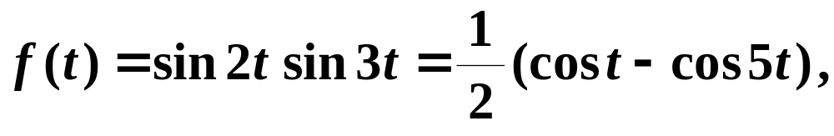
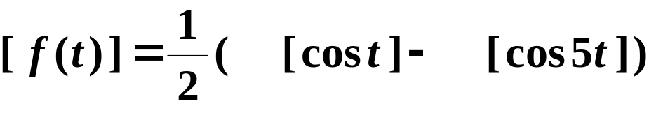
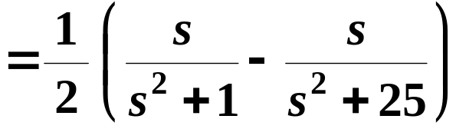
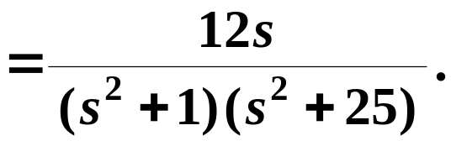
㤴㙽㨞 㔻 Laplace 㑍㚟㐆
㞶䶅䶆䶇
㝀䶩䶪䶫
䍤
䈻
㺖
䍤
䈻
㺖

Slide 5
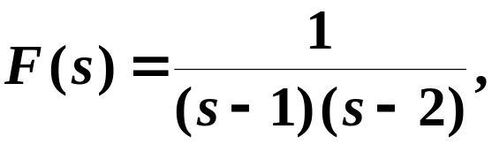

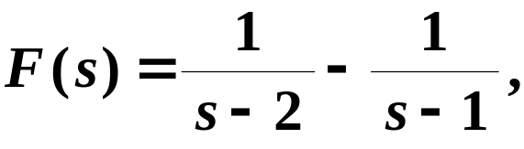

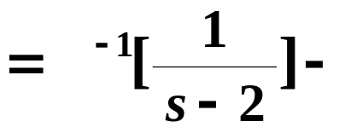
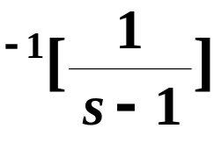

㞶䶅䶆䶇
㭬㰝
㤴
㝀䶩䶪䶫
䍤
䈻
㺖
䍤
䈻
㺖
㫩㦠

Slide 6
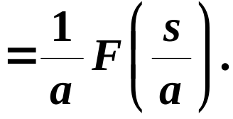

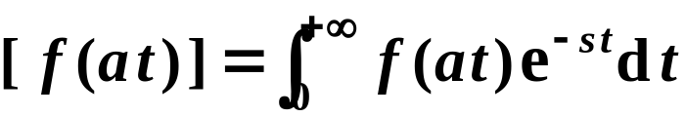
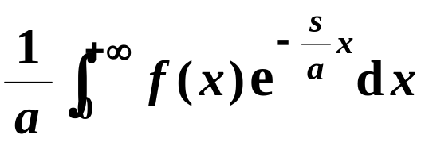


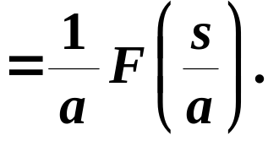
㭎㐃㫫㫝㫝㰻㭐㫩㦠㫝㰻
2. 㫩㦠㫝㰻㐁㚑㓰㔱㫝㰻㐇
P 190
㫝㰻䶨䶩
㧞 a 㪈㥷㭎㰓㦴㨞㐂
㯱㭼
㰷㠗䶢䶣
䍤
䈻
㺖
㞴
䍤
䈻
㺖
㭹㶟

Slide 7




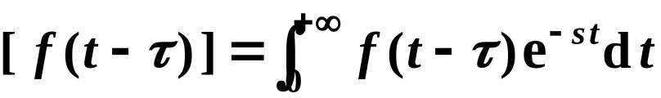
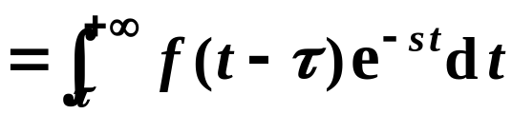

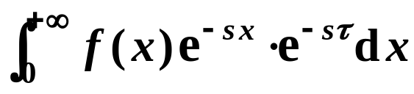


㖎㐃㭹㶟㫝㰻㭐㪌㮊㫝㰻
P 194
1. 㭹㶟㫝㰻
P 194
㫝㰻䶨䶩
㧞㔳 t < 0 㧀
㭼
㯱㔫㥷㭎㗛㗓㦴㨞 㐂
㰷㠗䶢䶣
䍤
䈻
㺖
㞴
䍤
䈻
㺖
㰕㭶

Slide 8




㖎㐃㭹㶟㫝㰻㭐㪌㮊㫝㰻
1. 㭹㶟㫝㰻
㫝㰻䶨䶩
㧞㔳 t < 0 㧀
㭼
㯱㔫㥷㭎㗛㗓㦴㨞 㐂
㰕㭶䶣䶤
㯹㭹㶟㫝㰻㯣㯡㠧㤢㹙㞲㔳 t < 0 㧀 㱁㭎㮌㔩㐆
䍤
䈻
㺖
㦞㦴㦚㐂㘰㫝㰻㭮㰙㛦㑣㧨㪈㐅
㭨㓆㐂㯹㟠㮀㘰㫝㰻㤴㡨㑍㚟㧀㐂
㭮㪈㐅
䍤
䈻
㺖
㝌㞶

Slide 9
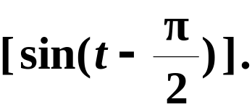
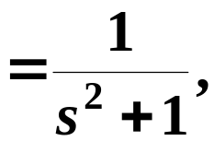

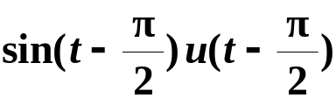
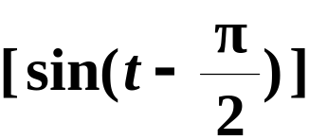
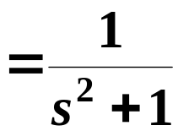
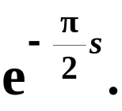



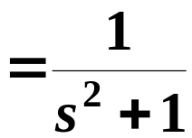

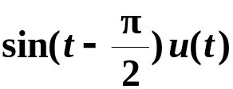
㞶䶅䶆䶇
㤴
P 195 例 9.12
㗉㗡㭎
㫓㒪㟬㯯㣛㮊
㝀䶩䶪䶫
㗉㗡㭎
㭬㰝
㘤㾦㭹㶟㫝㰻㐂
㭼
䍤
䈻
㺖
㗉㗡㖎
㫓㣛㮊㯯㒪㟬
㗉㗡㖎
䍤
䈻
㺖
㟦㱧㗉㗡㪈㨀㡑㙷㕛㔟㐿㩃㔻㜊㘢 ?

Slide 10
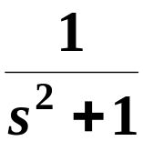
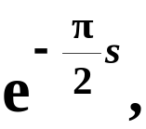


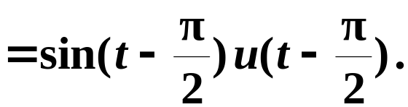



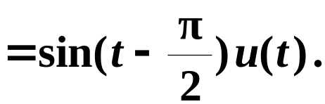



㞶䶅䶆䶇
㤴
P 195 例 9.12
㗉㗡㭎 㫓㒪㟬㯯㣛㮊
㗙 䶂䶃䶄
㟦㱧㜊㘢㔻㡨㑍㚟㔫㑝㐆
(1) 㔫㮺
䍤
䈻
㺖
㗉㗡㖎 㫓㣛㮊㯯㒪㟬
(2) 㔫㮺
方法一
䍤
䈻
㺖
方法二
㝌㞶

Slide 11
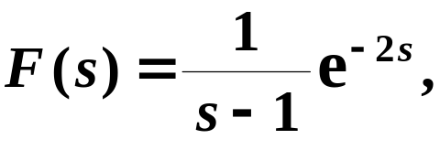

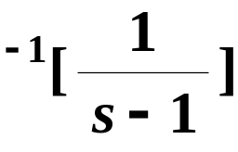



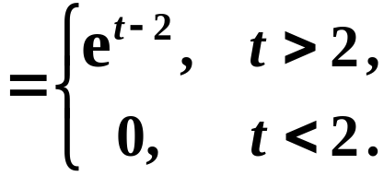
㧞 㤴
㞶䶅䶆䶇
P 195 例 9.13
修改
㭬㰝
㝀䶩䶪䶫
㘤㾦㭹㶟㫝㰻㐂
㭼
䍤
䈻
㺖
䍤
䈻
㺖
㪌㮊

Slide 12



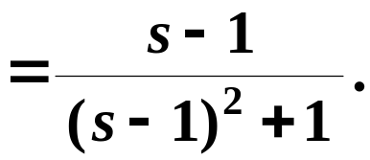

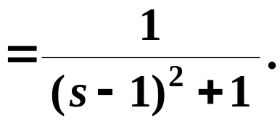
㖎㐃㭹㶟㫝㰻㭐㪌㮊㫝㰻
2. 㪌㮊㫝㰻
P 195
㫝㰻䶨䶩
㧞 a 㪈㥷㭎㗅㒺㨞㐂
㯱㭼
㰷㠗䶢䶣
㐁㟄㐇
䍤
䈻
㺖
㞶㥟䶩䶠
䍤
䈻
㺖
㪹㖻

Slide 13


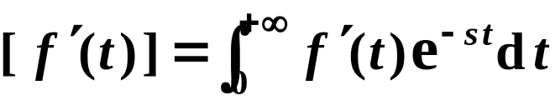
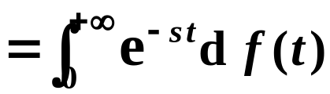
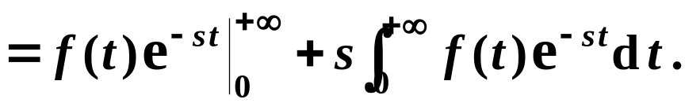



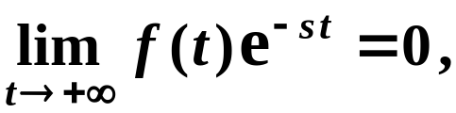
㦘㐃㪹㖻㫝㰻
P 190
▲
1. 㔭㨞㔻㫑㙽㨞
P 190
㫝㰻䶨䶩
(1)
㰷㠗䶢䶣
䍤
䈻
㺖
(2)
㮂
㭼
㭨㓆㐂㔳 㧀㐂
㭼
䍤
䈻
㺖
㜶㕛

Slide 14




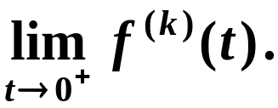
㦘㐃㪹㖻㫝㰻
▲
1. 㔭㨞㔻㫑㙽㨞
㫝㰻䶨䶩
㭎㑳㕟㐂
㭼
䍤
䈻
㺖
㤆㯣㐂 㭮㟂㝀㪈
Laplace 㑍㚟㔻㱁㭎㫝㰻㗛㒺㱙㮐㐂㝳㮀㟀㤴㝀㪹㖻
䍤
䈻
㺖
㗉㓌㐁㰥㐇㔻㒮㯫㪜㩗㐆
§
㐁 9.4 㛜㯡㠧㜾㨌㐇
㝌㞶

Slide 15






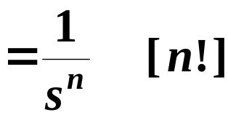
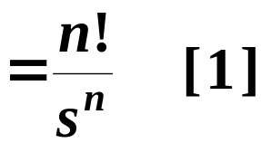
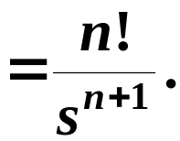


㤴㙽㨞 㔻 Laplace 㑍㚟㐁 n 㪈㰓㱑㨞㐇㐆
㞶䶅䶆䶇
P 191 例 9.7
㝀䶩䶪䶫
㮂 㐂㝳㰝
㘤㾦㔭㨞㔻㫑㙽㨞㫝㰻㐅
䍤
䈻
㺖
㝳㕛
㙐㭼
䍤
䈻
㺖
㫑㙽㨞

Slide 16




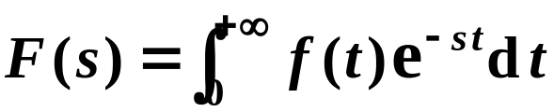
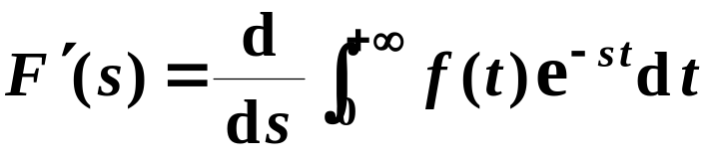
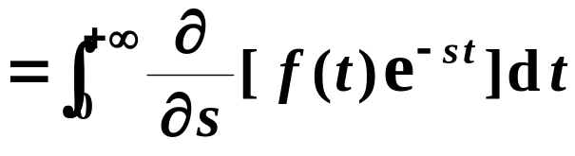
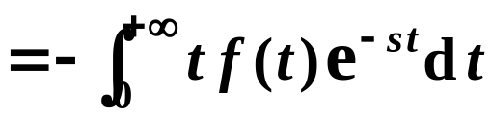
㦘㐃㪹㖻㫝㰻
2. 㫑㙽㨞㔻㔭㨞
P 191
㫝㰻䶨䶩
㭎㑳㕟㐂
㭼
㰷㠗䶢䶣
㮂 㐂
㭼
䍤
䈻
㺖
䍤
䈻
㺖
㜤㭎㑛㐂
㝳㕛
㝌㞶

Slide 17

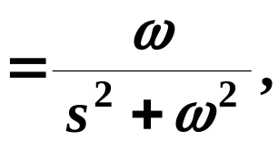

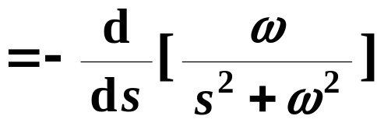

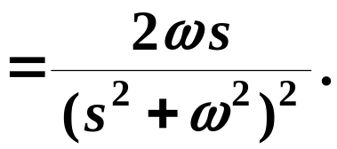



㞶䶅䶆䶇
㤴㙽㨞 㔻 Laplace 㑍㚟㐆
P 192 例 9.8
㝀䶩䶪䶫
㭬㰝
㘤㾦㫑㙽㨞㔻㔭㨞㫝㰻㐂
㭼
䍤
䈻
㺖
䍤
䈻
㺖
㭼
㭎㑳㕟㐂

Slide 18



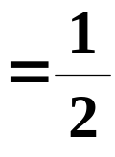

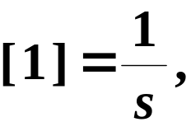
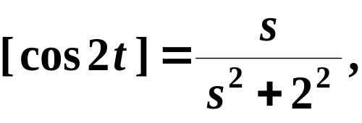






㤴㙽㨞 㔻 Laplace 㑍㚟㐆
㞶䶅䶆䶇
P 192 例 9.9
㝀䶩䶪䶫
㮂㮺
㤂㭬㰝
㘤㾦㫫㫝㫝㰻㐂
㭼
䍤
䈻
㺖
㜤㭎㑛㐂㘤㾦㫑㙽㨞㔻㔭㨞㫝㰻㐂
㭼
䍤
䈻
㺖
有
一般地，
㛺㖻

Slide 19












㦰㐃㛺㖻㫝㰻
P 192
1. 㛺㖻㔻㫑㙽㨞
P 192
㫝㰻䶨䶩
㰷㠗䶢䶣
㞴
㯱㭼 㐂
㤂
㘤㾦㪹㖻㫝㰻㐂
䍤
䈻
㺖
㭼
䍤
䈻
㺖
㜶㕛

Slide 20


㦰㐃㛺㖻㫝㰻
1. 㛺㖻㔻㫑㙽㨞
㫝㰻䶨䶩
㭎㑳㕟㐂
㭼
䍤
䈻
㺖
㰷㠗䶢䶣
㐁㟄㐇
䍤
䈻
㺖
㝌㞶

Slide 21









㤴㙽㨞 㔻 Laplace 㑍㚟㐆
㞶䶅䶆䶇
㝀䶩䶪䶫
㭬㰝
㘤㾦㪹㖻㫝㰻㐂
㭼
䍤
䈻
㺖
㜤㭎㑛㐂㘤㾦㛺㖻㫝㰻㐂
㕛
䍤
䈻
㺖
㫑㙽㨞

Slide 22




㦰㐃㛺㖻㫝㰻
2. 㫑㙽㨞㔻㛺㖻
P 192
㫝㰻䶨䶩
㭎㑳㕟㐂
㭼
䍤
䈻
㺖
㰷㠗䶢䶣
㐁㟄㐇
䍤
䈻
㺖
㝌㞶

Slide 23









㞶䶅䶆䶇
㤴㙽㨞 㔻 Laplace 㑍㚟㐆
P 193 例 9.10
㝀䶩䶪䶫
㭬㰝
㘤㾦㫑㙽㨞㔻㛺㖻㫝㰻㐂
㭼
䍤
䈻
㺖
[㰕]
㐖㰗㔩㮮㐂㦚㧨㜊㘢㜶㪈
[㰕]
㜤㭎㑛㐂㥟㘢㞴 s = 0，
㝳㕛
䍤
䈻
㺖
㝳㜒㐂㟠㮀 Laplace 㑍㚟㝳㭖㜘㧒㡁㬙㘜㮮㛺㖻㐆
㐁㜤㥳?㐇
㫛㜊

Slide 24


㫛㜊䶂䶃䶄
㑫㖻㜴㑗㫝㰻㼜㰃
㫫㫝㫝㰻
㫩㦠㫝㰻
䍤
䈻
㺖
㭹㶟㫝㰻
䍤
䈻
㺖
㪌㮊㫝㰻

Slide 25





㫛㜊䵹䵺䵻
㑫㖻㜴㑗㫝㰻㼜㰃
㪹㖻㫝㰻
䍤
䈻
㺖
㛺㖻㫝㰻
䍤
䈻
㺖
㝎㛺

Slide 26












㪊㐃㝎㛺㭐㝎㛺㔩㟂
P 196
1. 㝎㛺
P 196
㘤㾦 8.3 㜐㯣㝎㛺㔻㔩㮮㐂㟦㙀㙽㨞㔻㝎㛺㪈㐅
㖻㫧䶪䶫
§
㥟㘢㙽㨞㠝㱣㐅
㔳 㧀㐂
㯱㭼
䍤
䈻
㺖
䍤
䈻
㺖
㜶

Slide 27



㪊㐃㝎㛺㭐㝎㛺㔩㟂
1. 㝎㛺
㐖㰗 9.1 㜐㯣㙽㨞㔻㮌㔩㐂
㔫㮺 Laplace 㑍㚟㖐㮴㐂
㖻㫧䶪䶫
§
㥷㙹㙽㨞 㩕㒺㝳㭖㕃㩃㮺㙽㨞
㭨㓆㐂㯹㑗㰡㯣㟦㙀㙽㨞㔻㝎㛺㰙㛦㔩㮮㪈㐅
䍤
䈻
㺖
㰕䶂䶃䶄
㰕䶂䶃䶄
㮂㦚㦺㘪㒬㔻㝎㛺㥝㥣㠝㱣㛆㚟㟢㐃㜊㚅㟢㛘㖻㣋㟢㐆
䍤
䈻
㺖
㝌㞶

Slide 28









㞶䶅䶆䶇
㤴㙽㨞 㭐 㔻㝎㛺㐆
P 197 例 9.15
㝀䶩䶪䶫
䍤
䈻
㺖
䍤
䈻
㺖
㔩㟂

Slide 29








㪊㐃㝎㛺㭐㝎㛺㔩㟂
2. 㝎㛺㔩㟂
P 197
㔩㟂䶡䶢
㰷㠗䶢䶣
㯿㑥 =
䍤
䈻
㺖
㐁䉬㘴?㐇
D
䍤
䈻
㺖

Slide 30







㪊㐃㝎㛺㭐㝎㛺㔩㟂
2. 㝎㛺㔩㟂
㔩㟂䶡䶢
㰷㠗䶢䶣
㯿㑥 =
䍤
䈻
㺖
㤆㯣㐂
㞴
㯿㑥 =
= 㭤㑥。
䍤
䈻
㺖
㝌㞶

Slide 31











㞶䶅䶆䶇
㭬㰝 㤴
P 198 例 9.16
㮂㮺
㝀䶩䶪䶫
㙐㭼
䍤
䈻
㺖
䍤
䈻
㺖
㯷㤤㙽㨞

Slide 32












㟰㐃㯷㤤㙽㨞㔻㫑㙽㨞
P 195
㫝㰻䶨䶩
㧞 㧂 㡲㭖 T 㪈㯷㤤㔻㙽㨞㐂㤂㱛㕫㺶㻷 ,
㯱㭼
㰷㠗䶢䶣
㜚㪈
䍤
䈻
㺖
㞴
㤆㯣㐂
䍤
䈻
㺖
㜶㕛
㝌㞶

Slide 33











㤴㤄㵣㱑䁃㚇㔻㰓㬏㵣 㔻㫑㙽㨞㐆
㞶䶅䶆䶇
P 196 例 9.14
㭬㰝㙽㨞 㔻㯷㤤㪈
㝀䶩䶪䶫
㘤㾦㯷㤤㙽㨞㔻㫑㙽㨞㔻㫝㰻㐂
㭼
䍤
䈻
㺖
䍤
䈻
㺖

Slide 34

䍤
䈻
㺖
䍤
䈻
㺖
……
放松一下吧 !

Slide 35








㗙㐅
㟠㮀 Laplace 㑍㚟㜘㧒㘜㮮㛺㖻
P 193 [注]
㯹 Laplace 㑍㚟㛘㤆㫝㰻㯣㐂㥟㘢㤌 s 㪈㡁㬙㩛㔩㔻㯫 ,
㨘㬕䵧䵨䵩
㝈㝳㭖㮀㟀㤴㭎㬙㙽㨞㔻㘜㮮㛺㖻㐆
㞶㥟䶩䶠
䍤
䈻
㺖
㰕㭶䶣䶤
㯹㦢㮀㱁㬙㘐㦺㧀㑓㬃㽫㨩㐂㑓㮐㧀㫿㮐㦞㫓㞅㓪㭎㫉
䍤
䈻
㺖
㘜㮮㛺㖻㔻㒶㯹㫝㭖㛘 s 㔻㤌㯫㗏㪠㐆

Slide 36









㗙㐅
㟠㮀 Laplace 㑍㚟㜘㧒㘜㮮㛺㖻
㞶䶦䶧䶨
㜘㧒㛺㖻
P 193 例 9.11 (1)
㝀䶲䶳䶴
㭬㰝
㯹㦚㦺㯣㐂㤌 s = 3 ，
㜶㕛
䍤
䈻
㺖
䍤
䈻
㺖

Slide 37









㗙㐅
㟠㮀 Laplace 㑍㚟㜘㧒㘜㮮㛺㖻
㞶䶦䶧䶨
㜘㧒㛺㖻
P 193 例 9.11 (2)
(1)
㝀䶲䶳䶴
㭬㰝
㘤㾦㛺㖻㫝㰻㐂
㭼
䍤
䈻
㺖
䍤
䈻
㺖

Slide 38







㗙㐅
㟠㮀 Laplace 㑍㚟㜘㧒㘜㮮㛺㖻
㞶䶦䶧䶨
㜘㧒㛺㖻
P 193 例 9.11 (2)
(1)
㝀䶲䶳䶴
䍤
䈻
㺖
㜶
(2)
㯹㦚㦺㯣㐂㤌 s = 1 㐂
㜶㕛
䍤
䈻
㺖
㐁㗕㚡㐇

Slide 39
䍤
䈻
㺖
䍤
䈻
㺖
……
放松一下吧 !

